Slide 1


个人所得税政策研讨
国家税务总局汤阴县税务局
2018年10月18日

Slide 2
0 1
0 3
扣缴义务人客户端使用
目录
个人所得税法
0 2
0 4
过渡期税收政策规定
自然人自行申报

Slide 3
0 1
个人所得税法

Slide 4
一、纳税人
依据《中华人民共和国个人所得税法》（以下简称“个税法”）第一条个人所得税的纳税义务人分为两类：一类是居民纳税人；另一类是非居民纳税人；
所谓居民纳税人：是指在中国境内有住所，或者无住所而一个纳税年度内在中国境内居住累计满一百八十三天的个人，为居民纳税人。

Slide 5
所谓非居民纳税人：是指在中国境内无住所又不居住，或者无住所而一个纳税年度内在中国境内居住累计不满一百八十三天的个人，为非居民个人。
居民个人负无限纳税义务：即从中国境内境外取得的所得，缴纳个人所得税。
非居居民个人负有限纳税义务：即从中国境内取得的所得，缴纳个人所得税。

Slide 6
二、哪些所得，应当缴纳个人所得税
依据个税法第二条共有9项所得，应当缴纳个人所得税分别是工资、薪金所得；劳务报酬所得；稿酬所得；特许权使用费所得；经营所得；利息、股息、红利所得；财产租赁所得；财产转让所得；偶然所得。

Slide 7
三、哪些群体、哪些所得可给予免征或者减征
免征的有9项，分别是：省级人民政府、国务院部委和中国人民解放军军以上单位，以及外国组织、国际组织颁发的科学、教育、技术、文化、卫生、体育、环境保护等方面的奖金；国债和国家发行的金融债券利息；按照国家统一规定发给的补贴、津贴；福利费、抚恤金、救济金；保险赔款；军人的转业费、复员费、退役金；

Slide 8
按照国家统一规定发给干部、职工的安家费、退职费、基本养老金或者退休费、离休费、离休生活补助费；依照有关法律规定应予免税的各国驻华使馆、领事馆的外交代表、领事官员和其他人员的所得；中国政府参加的国际公约、签订的协议中规定免税的所得；国务院规定的其他免税所得。
（二） 减征的有2项：残疾、孤老人员和烈属的所得；因自然灾害遭受重大损失的。

Slide 9
四、减征、免征要注意权限及程序
对于减征税款的具体幅度和期限，由省、自治区、直辖市人民政府规定，并报同级人民代表大会常务委员会备案；对于国务院确定的其他减税的情形，由国务院报全国人大常委会备案。
对于免征税款的，仅最后一项“国务院规定的其他免税所得”是需要国务院报全国人大常委会备案。

Slide 10
五、关于征税范围与原个税法的重要区别
1、新法将前四项，即工薪所得、劳务报酬所得、稿酬所得、特许权使用费所得合并为“综合所得”；
2、新法将原来的“个体工商业户生产经营所得、对企事业承包承租经营所得”合并为“经营所得”；
以上两项首先从税基上就为减税让利打下了基础。

Slide 11
3、取消了旧法中的“经国务院财政部门确定的其他所得”，这项取消可以说是依法治国的重要体现，体现了税收法定原则，除法律规定以外，没有任何一个部门可以确定是否可以对哪项所得征税。
4、改变了一些征税范围的应纳税所得额的计算，原来的劳务报酬所得、稿酬所得、财产租赁所得、特许权使用费所得等的计算，以4000元为标准，分别按扣除定额及减除比例费用，甚至还有加成征收。

Slide 12
六、应纳税所得额的计算（1/3）
（一）居民个人的综合所得：以每一纳税年度的收入额减除费用六万元以及专项扣除、专项附加扣除和依法确定的其他扣除后的余额，为应纳税所得额。
（二）非居民个人的工资、薪金所得：以每月收入额减除费用五千元后的余额为应纳税所得额；劳务报酬所得、稿酬所得、特许权使用费所得，以每次收入额为应纳税所得额。

Slide 13
六、应纳税所得额的计算（2/3）
（三）经营所得：以每一纳税年度的收入总额减除成本、费用以及损失后的余额，为应纳税所得额。
（四）财产租赁所得：每次收入不超过4000元的，减除费用800元；4000元以上的，减除20%的费用，其余额为应纳税所得额。

Slide 14
六、应纳税所得额的计算（3/3）
（五）财产转让所得：以转让财产的收入额减除财产原值和合理费用后的余额，为应纳税所得额。
（六）利息、股息、红利所得和偶然所得：以每次收入额为应纳税所得额。
劳务报酬所得、稿酬所得、特许权使用费所得以收入减除百分之二十的费用后的余额为收入额。稿酬所得的收入额减按百分之七十计算。

Slide 15
七、应纳税所得额特殊情况的扣除(1/2)
（一）关于捐赠：个人将其所得对教育、扶贫、济困等公益慈善事业进行捐赠，捐赠额未超过纳税人申报的应纳税所得额百分之三十的部分，可以从其应纳税所得额中扣除；国务院规定对公益慈善事业捐赠实行全额税前扣除的，从其规定。

Slide 16
七、应纳税所得额特殊情况的扣除(2/2)
（二）关于专项扣除：包括居民个人按照国家规定的范围和标准缴纳的基本养老保险、基本医疗保险、失业保险等社会保险费和住房公积金等；专项附加扣除，包括子女教育、继续教育、大病医疗、住房贷款利息或者住房租金、赡养老人等支出，具体范围、标准和实施步骤由国务院确定，并报全国人民代表大会常务委员会备案。

Slide 17
八、关于个税征管(1/12)
（一）新税法实施后，税收征管模式是怎样的？
新税法实施后，我国个人所得税继续采取代扣代缴和自行申报相结合的征管模式。其中分类所得项目，除个体工商户、个人独资和合伙企业的经营所得继续实行按季度或者按月份预缴，年度终了后汇算清缴外，其他分类所得项目继续实行按月、按次扣缴税款的办法，与改革前变化不大。
此次改革，对居民个人取得综合所得采取新的征管模式，由原来按月、按次征税改为按年计税,实行“代扣代缴、自行申报，汇算清缴、多退少补，优化服务、事后抽查”的征管模式。具体包括：

Slide 18
八、关于个税征管(2/12)
（1）按年计税。以纳税人一个纳税年度内取得的工资薪金、劳务报酬、稿酬和特许权使用费的收入总额，减除基本减除费用、专项扣除、专项附加扣除后的余额，为应纳税所得额，适用综合所得税率表计算个人年度应纳税款。
（2）代扣代缴、自行申报。实行“代扣代缴+自行申报”相结合的申报方式。日常由扣缴义务人预扣预缴，年度终了后个人办理自行申报。

Slide 19
八、关于个税征管(3/12)
（3）汇算清缴、多退少补。综合所得按年汇缴清算、税款多退少补。对纳税人按年计税后的年度应纳税款，与日常已缴税款进行清算，由纳税人依法补缴或申请退还多缴的税款。
（4）优化服务、事后抽查。不断优化纳税服务，减少事前个人税收资料报送，提升纳税人办税体验。年度自行申报期结束后，结合第三方信息，按照相关风险指标，筛选一定比例纳税人的自行申报情况进行检查。

Slide 20
八、关于个税征管(4/12)
（二）申报及纳税号的处理：纳税人有中国公民身份号码的，以中国公民身份号码为纳税人识别号；纳税人没有中国公民身份号码的，由税务机关赋予其纳税人识别号。扣缴义务人扣缴税款时，纳税人应当向扣缴义务人提供纳税人识别号。

Slide 21
八、关于个税征管(5/12)
（三）申报办法分为两类：
第一类是自行申报，依据新法第十条：纳税人发生7类情形，应当向税务机关办理纳税申报：取得综合所得需要办理汇算清缴；取得应税所得没有扣缴义务人；取得应税所得，扣缴义务人未扣缴税款；取得境外所得；因移居境外注销中国户籍；非居民个人在中国境内从两处以上取得工资、薪金所得；国务院规定的其他情形。

Slide 22
八、关于个税征管(6/12)
第二类是代扣代缴申报，依据新法第十条第二款：扣缴义务人应当按照国家规定办理全员全额扣缴申报，并向纳税人提供其个人所得和已扣缴税款等信息。

Slide 23
八、关于个税征管(7/12)
（四）税款缴纳分为5类：
1、居民个人取得的“综合所得”，按年计算应当缴纳的个人所得税；有扣缴义务人的，由扣缴义务人按月或者按次预扣预缴税款；需要办理汇算清缴的，应当在取得所得的次年3月1日至6月30日内办理汇算清缴。预扣预缴办法由国务院税务主管部门制定。
居民个人从中国境外取得所得的，应当在取得所得的次年3月1日至6月30日内申报纳税。

Slide 24
八、关于个税征管(8/12)
2、非居民个人取得工资、薪金所得，劳务报酬所得，稿酬所得和特许权使用费所得，有扣缴义务人的，由扣缴义务人按月或者按次代扣代缴税款，不办理汇算清缴。
非居民个人在中国境内从两处以上取得工资、薪金所得的，应当在取得所得的次月十五日内申报纳税。

Slide 25
八、关于个税征管(9/12)
3、纳税人取得经营所得，按年计算个人所得税，由纳税人在月度或者季度终了后15日内向税务机关报送纳税申报表，并预缴税款；在取得所得的次年3月31日前办理汇算清缴。

Slide 26
八、关于个税征管(10/12)
4、纳税人取得（4类所得）：利息、股息、红利所得，财产租赁所得，财产转让所得和偶然所得，按月或者按次计算个人所得税，有扣缴义务人的，由扣缴义务人按月或者按次代扣代缴税款。

Slide 27
八、关于个税征管(11/12)
5、（个人总结：是一个补漏的条款）纳税人取得应税所得没有扣缴义务人的，应当在取得所得的次月十五日内向税务机关报送纳税申报表，并缴纳税款。

Slide 28
八、关于个税征管(12/12)
纳税人取得应税所得，扣缴义务人未扣缴税款的，纳税人应当在取得所得的次年六月三十日前，缴纳税款；税务机关通知限期缴纳的，纳税人应当按照期限缴纳税款。
纳税人因移居境外注销中国户籍的，应当在注销中国户籍前办理税款清算。

Slide 29
九、关于部门协调(1/3)
这是新法的亮点之一，在个税法第十五条中规定：公安、人民银行、金融监督管理等相关部门应当协助税务机关确认纳税人的身份、金融账户信息。教育、卫生、医疗保障、民政、人力资源社会保障、住房城乡建设、公安、人民银行、金融监督管理等相关部门应当向税务机关提供纳税人子女教育、继续教育、大病医疗、住房贷款利息、住房租金、赡养老人等专项附加扣除信息。

Slide 30
九、关于部门协调(2/3)
个人转让不动产的，税务机关应当根据不动产登记等相关信息核验应缴的个人所得税，登记机构办理转移登记时，应当查验与该不动产转让相关的个人所得税的完税凭证。个人转让股权办理变更登记的，市场主体登记机关应当查验与该股权交易相关的个人所得税的完税凭证。

Slide 31
九、关于部门协调(3/3)
有关部门依法将纳税人、扣缴义务人遵守本法的情况纳入信用信息系统，并实施联合激励或者惩戒。

Slide 32
十、新法中增加了反避税的条款(1/2)
在新法第八条中规定，纳税人有关联方交易、无理由不分配少分配利润或者其他不具有合理商业目的安排而获取不当得利的，税务机关都可以进行合理的调整，新法中是这样表述的：个人与其关联方之间的业务往来不符合独立交易原则而减少本人或者其关联方应纳税额，且无正当理由；

Slide 33
十、新法中增加了反避税的条款(2/2)
居民个人控制的，或者居民个人和居民企业共同控制的设立在实际税负明显偏低的国家（地区）的企业，无合理经营需要，对应当归属于居民个人的利润不作分配或者减少分配；个人实施其他不具有合理商业目的的安排而获取不当税收利益。税务机关依照前款规定作出纳税调整，需要补征税款的，应当补征税款，并依法加收利息。

Slide 34
十一、最重要的部分，也是我们日常所使用最多的内容：如何计算
（一）税率： 个人所得税的税率：
1、综合所得，适用3%~45%的超额累进税率；
2、经营所得，适用5%~35%超额累进税率（税率表附后）；
3、利息、股息、红利所得，财产租赁所得，财产转让所得和偶然所得，适用比例税率，税率为20%。

Slide 35
十一、最重要的部分，也是我们日常所使用最多的内容：如何计算
（二）如何计算应纳税所得额
1、居民个人的综合所得，以每一纳税年度的收入额减除费用6万元以及专项扣除、专项附加扣除和依法确定的其他扣除后的余额，为应纳税所得额。
2、非居民个人的工资、薪金所得，以每月收入额减除费用5000元后的余额为应纳税所得额；劳务报酬所得、稿酬所得、特许权使用费所得，以每次收入额为应纳税所得额。

Slide 36
十一、最重要的部分，也是我们日常所使用最多的内容：如何计算
3、经营所得，以每一纳税年度的收入总额减除成本、费用以及损失后的余额，为应纳税所得额。
4、财产租赁所得，每次收入不超过4000元的，减除费用800元；4000以上的，减除20%的费用，其余额为应纳税所得额。
5、财产转让所得，以转让财产的收入额减除财产原值和合理费用后的余额，为应纳税所得额。

Slide 37
十一、最重要的部分，也是我们日常所使用最多的内容：如何计算
6、利息、股息、红利所得和偶然所得，以每次收入额为应纳税所得额。
7、劳务报酬所得、稿酬所得、特许权使用费所得以收入减除20%的费用后的余额为收入额。稿酬所得的收入额减按70%计算。
8、个人将其所得对教育、扶贫、济困等公益慈善事业进行捐赠，捐赠额未超过纳税人申报的应纳税所得额30%的部分，可以从其应纳税所得额中扣除；国务院规定对公益慈善事业捐赠实行全额税前扣除的，从其规定。

Slide 38
十一、最重要的部分，也是我们日常所使用最多的内容：如何计算
9、本条第一款第一项规定的专项扣除，包括居民个人按照国家规定的范围和标准缴纳的（“三险一金”）基本养老保险、基本医疗保险、失业保险等社会保险费和住房公积金等；专项附加扣除（6项），包括子女教育、继续教育、大病医疗、住房贷款利息或者住房租金、赡养老人等支出，具体范围、标准和实施步骤由国务院确定，并报全国人民代表大会常务委员会备案。

Slide 39
十一、最重要的部分，也是我们日常所使用最多的内容：如何计算
10、 居民个人从中国境外取得的所得，可以从其应纳税额中抵免已在境外缴纳的个人所得税税额，但抵免额不得超过该纳税人境外所得依照本法规定计算的应纳税额。

Slide 40
十二、对个人所得税的征收管理适用法律问题
对个人所得税的征收管理除适用新个税法外，仍适用于税收征管法，同时，在新法中强调纳税人、扣缴义务人和税务机关及其工作人员违反本法规定的，依照《中华人民共和国税收征收管理法》和有关法律法规的规定追究法律责任。

Slide 41
十三、其他规定
1、外币折算：按照人民币汇率中间价折合成人民币；
2、手续费：代扣代缴手续费率为2%；
3、对储蓄存款利息所得开征、减征、停征个人所得税及其具体办法，由国务院规定，并报全国人民代表大会常务委员会备案。这也是对以前的储蓄存款利息税的一个交待，同时也是为以后的征收埋下伏笔。
4、纳税年度为公历的1月1日至12月31日；
5、新法从公布之日起施行。（2019年1月1日起）

Slide 42
0 2
过渡期税收政策规定

Slide 43
政策依据：
财政部 税务总局《关于2018年第四季度个人所得税减除费用和税率适用问题》（财税〔2018〕98号）

Slide 44
（一）关于工资、薪金所得适用减除费用和税率问题
对纳税人在2018年10月1日（含）后实际取得的工资、薪金所得，减除费用统一按照5000元/月执行,并按照本通知所附个人所得税税率表一计算应纳税额。对纳税人在2018年9月30日（含）前实际取得的工资、薪金所得，减除费用按照税法修改前规定执行。

Slide 45
（二）关于个体工商户业主、个人独资企业和合伙企业自然人投资者、企事业单位承包承租经营者的生产经营所得计税方法问题（1/2)
1、对个体工商户业主、个人独资企业和合伙企业自然人投资者、企事业单位承包承租经营者2018年第四季度取得的生产经营所得，减除费用按照5000元/月执行，前三季度减除费用按照3500元/月执行。

Slide 46
（二）关于个体工商户业主、个人独资企业和合伙企业自然人投资者、企事业单位承包承租经营者的生产经营所得计税方法问题(2/2)
2、对个体工商户业主、个人独资企业和合伙企业自然人投资者、企事业单位承包承租经营者2018年取得的生产经营所得，用全年应纳税所得额分别计算应纳前三季度税额和应纳第四季度税额，其中应纳前三季度税额按照税法修改前规定的税率和前三季度实际经营月份的权重计算，应纳第四季度税额按照本通知所附个人所得税税率表二（以下称税法修改后规定的税率）和第四季度实际经营月份的权重计算。

Slide 47
问题：1、过渡期间，工薪所得、劳务报酬所得、稿酬所得和特许权使用费所得个人所得税的计算方法是什么？(1/2)
按照过渡期安排，对于纳税人在2018年10月1日至12月31日期间取得的工薪所得，计算公式为：
应纳税额=【每月收入额（工资、薪金、奖金、年终加薪、劳动分红、津贴等）-专项扣除-依法确定的其他扣除-基本减除费用】×税率-速算扣除数。
其中：基本减除费用为5000元/月，纳税人在过渡期间取得的工资薪金所得，不扣除个税新法规定的子女教育、赡养老人等六项专项附加扣除费用。

Slide 48
问题：1、过渡期间，工薪所得、劳务报酬所得、稿酬所得和特许权使用费所得个人所得税的计算方法是什么？(2/2)
中国居民李某2018年10月应发工资12000元，扣除当月基本医疗、养老、失业保险个人负担部分支出2000元后，李某10月份实际到手工资10000元，则李某10月份取得的工资应纳的个人所得税为：
（1）本月工资所得应纳税所得额=12000-2000-5000=5000元。
（2）本月工资应纳税额=本月工资所得应纳税所得额×税率-速算扣除数=5000×10%-210=290元。
对于纳税人在2018年10月1日至12月31日期间取得的劳务报酬所得、稿酬所得和特许权使用费所得仍按照修改前的税法规定，计算应纳税款。

Slide 49
扩展内容：一些相关概念
专项扣除：是对税法允许扣除的由个人负担的基本养老、医疗和失业保险及住房公积金（简称“三险一金”）进行归纳后，新增加的一个概念。
专项附加扣除：是对个税新法所规定的子女教育、继续教育、大病医疗、住房贷款利息或住房租金、赡养老人等六项附加扣除费用的统称。
基本减除费用：是最为基础的一项生计扣除，全员适用，考虑了个人基本生活支出情况，设置定额的扣除标准，税法修改前为3500元/月，修改后为5000元/月。
依法确定的其他扣除:是指除上述专项扣除、专项附加扣除、基本减除费用之外，由国务院决定以扣除方式减少纳税的优惠政策规定。如税优商业健康险、税收递延型养老保险等。

Slide 50
问题2：有的单位把本来该在2018年9月底发的工资，拖到10月份和正常工资一起发，那么10月份拿到的这两笔工资能不能分开作为两个月工资计算税款呢？
新个税法规定：“居民个人取得综合所得，按年计算个人所得税；有扣缴义务人的，由扣缴义务人按月或按次预扣预缴税款”。纳税人2018年10月计税工资为扣缴单位于10月1日-30日期间发放的全部工资。无论扣缴单位10月期间实际发放的是8月、9月或10月的应发工资，亦或是10月内分次发放的国庆节节日补贴，只要是10月1日-30日期间实际发放的，都应合并作为10月份工薪所得，可以按照个税新法过渡期的基本减除费用和按月税率表计算缴纳个人所得税。
不过虽然能适用个税新法，但因为合并后只能扣除一个5000元基本减除费用，因此，相比单位9月份、10月份各自按月正常发放工资的做法，将9月底应发工资推迟到10月份发放的方法，减少了9月份应发工资原本可以享受的3500元基本减除费用扣除，不一定划算喔。

Slide 51
问题3：纳税人取得工资薪金后，什么时候申报纳税？
按规定，单位或纳税人应该在发放工资或者拿到钱的次月15号前申报纳税，例如王某2018年9月5号拿到工资，那么单位就应该在10月24号（10月份因为国庆放假，申报期将顺延，具体顺延时间以税局公告为准，今年顺延至24日）前向税务机关申报缴纳这笔工资对应的个人所得税。

Slide 52
问题4：我们单位当月发的工资当月报税，10月份在扣缴客户端软件申报时，如果发现系统的工薪所得费用减除标准仍然是3500元，是不是税务局的软件没有更新？
当月发放的工资，应在发放的次月15日内申报并缴纳税款，因此2018年10月为扣缴单位9月实发工资的税款申报期。此时，扣缴客户端软件默认申报表的税款所属期为9月，按照“通知”规定，该所得仍应按修改前的税法计算缴纳税款，基本减除费用为3500元。如果扣缴单位需要在10月份申报期内，提前申报当月发放工资（税款所属期为10月）的税款，则应在申报时，将税款所属期更改设置为10月，这样客户端软件就能按照“通知”规定计算个人所得税了。

Slide 53
问题5：我在10月份拿到了工资，如果工资单上扣掉的税款仍然是按照旧税法计算的税款，可能是什么原因导致的？
部分单位财务人员在发放当月工资薪金的同时申报上个月已发工资的个税，也就是说工资单上领到的是这个月的工资，交的是上个月工资的个人所得税。因此，该单位员工10月份工资单上所体现的个人所得税额，可能对应的是上个月（9月份）收入所应纳的税款。根据“通知”规定，上个月（9月份）收入得按税法修改前的基本减除费用（3500元）及税率计算，因此问题中，在工资单上体现的税额有可能就是这样算出来的。
纳税人如果发现10月份工资单上还是按照旧税法计算税款，可以先向单位个人所得税扣缴经办人员咨询，看看是不是上述原因造成的，如果工资单上的税款确实对应的10月份收入，单位又不愿意改正的，纳税人可以向单位主管税务机关反映，主管税务机关将在调查核实情况后，给予纠正。

Slide 54
问题6：单位如果已经做了错误申报，怎么办？
可通过以下方法之一更正申报表：
第一种方法：自然人税收管理系统扣缴客户端更正申报
前次申报通过客户端提交申报表的扣缴单位，本次更正申报时，可以通过扣缴客户端的“申报更正”功能，更正申报表。不过扣缴客户端不能受理超过当前税款所属期六个月以上的申报表更正，扣缴单位如果属于此类情况，只能采用第二种方法办理。
第二种方法：上门更正申报
扣缴单位可以填报纸质申报表（加盖公章）或电子模板，以及更正申报原因的说明，至主管税务机关办税服务窗口办理更正申报。

Slide 55
问题7：过渡期间，采用查账方式征收个体工商户生产经营所得个人所得税的计算方法是什么？1
新个税法规定的个体工商户的生产、经营所得，包括了：独资合伙企业经营者、取得其他经营执照的个人以及个体工商户从事工业、手工业、建筑业、交通运输业、商业、饮食业、服务业、修理业以及其他行业生产、经营取得的所得。

Slide 56
问题7：过渡期间，采用查账方式征收个体工商户生产经营所得个人所得税的计算方法是什么？2
过渡期间，查账方式征收个体工商户生产经营所得个人所得税的计算方法如下：
（一）月预缴税额的计算
累计应纳税所得额=（累计利润总额-弥补以前年度亏损）×合伙企业合伙人分配比例-投资者减除费用。
其中：投资者减除费用=税法修改前实际经营月份数×3500+税法修改后实际经营月份数×5000+养老保险等其他扣除费用；
月度预缴税额=税法修改前的经营期应预缴税额+税法修改后的经营期应预缴税额-本年已预缴税额。

Slide 57
问题7：过渡期间，采用查账方式征收个体工商户生产经营所得个人所得税的计算方法是什么？
其中：
税法修改前的经营期应预缴税额=（累计应纳税所得额×税法修改前适用税率-税法修改前适用的速算扣除数）×税法修改前实际经营月份数÷本年实际经营总月份数。
税法修改后的经营期应预缴税额=（累计应纳税所得额×税法修改后适用税率-税法修改后适用的速算扣除数）×税法修改后实际经营月份数÷本年实际经营总月份数

Slide 58
问题7：过渡期间，采用查账方式征收个体工商户生产经营所得个人所得税的计算方法是什么？4
举例如下：
某个体工商业户1-10月生产经营利润86500元，其中：1-9月份生产经营利润76500元，预缴5250元，其10月份应缴个人所得税多少？
10月份应纳税款计税如下：
（1）累计应纳税所得额=86500-3500×9-5000×1=50000元
（2）10月1日以前应纳税额=（累计应纳税所得额×税法修改前规定的税率-税法修改前规定的速算扣除数）×10月1日以前实际经营月份数÷累计实际经营月份数=（50000×20%-3750）×9÷10=5625元。

Slide 59
问题7：过渡期间，采用查账方式征收个体工商户生产经营所得个人所得税的计算方法是什么？
（3）10月1日以后应纳税额=（累计应纳税所得额×税法修改后规定的税率-税法修改后规定的速算扣除数）×10月1日以后实际经营月份数÷累计实际经营月份数=（50000×10%-1500）×1÷10=350元。
（4）则该户10月份税款所属期应纳税额=应纳10月1日以前税额+应纳10月1日以后税额-1-9月已纳税额=5625+350-5250=722元。

Slide 60
问题：（二）2018年度汇算期应纳税额的计算1
累计应纳税所得额=（年度纳税调整后所得-弥补以前年度亏损）×合伙企业合伙人分配比例-允许扣除的其他费用-投资者减除费用。
其中：投资者减除费用=税法修改前实际经营月份数×3500+税法修改后实际经营月份数×5000；
年度汇算应纳税额=税法修改前的经营期应缴税额+税法修改后的经营期应缴税额-本年已预缴税额。

Slide 61
问题：（二）2018年度汇算期应纳税额的计算2
其中：
税法修改前的经营期应缴税额=（累计应纳税所得额×税法修改前适用税率-税法修改前适用的速算扣除数）×税法修改前实际经营月份数÷本年实际经营总月份数。
税法修改后的经营期应缴税额=（累计应纳税所得额×税法修改后适用税率-税法修改后适用的速算扣除数）×税法修改后实际经营月份数÷本年实际经营总月份数
上述税率及速算扣除数与前述“通知”规定的税率表一致。

Slide 62
问题：（二）2018年度汇算期应纳税额的计算3
举例如下：
假设上述个体工商业户2018年1-12月生产经营利润116500元，已预缴个人所得税7500元，全年汇算清缴应缴多少个人所得税（不考虑年度纳税调整因素）？
汇算清缴应纳税款计税如下：
（1）年度累计应纳税所得额=116500-3500×9-5000×3=70000元
（2）应纳前三季度税额=（全年应纳税所得额×税法修改前规定的税率-税法修改前规定的速算扣除数）×前三季度实际经营月份数÷全年实际经营月份数=（70000×30%-9750）×9÷12=8437.5元

Slide 63
问题：（二）2018年度汇算期应纳税额的计算
（3）应纳第四季度税额=（全年应纳税所得额×税法修改后规定的税率-税法修改后规定的速算扣除数）×第四季度实际经营月份数÷全年实际经营月份数
=（70000×10%-1500）×3÷12=1375元。
（4）汇算清缴补税额=应纳前三季度税额+应纳第四季度税额-累计已缴税额=8437.5+1375-7500=2312.5元。

Slide 64
0 3
扣缴客户端的使用

Slide 65
系统日常操作
初始化设置
1
日常操作
2

Slide 66
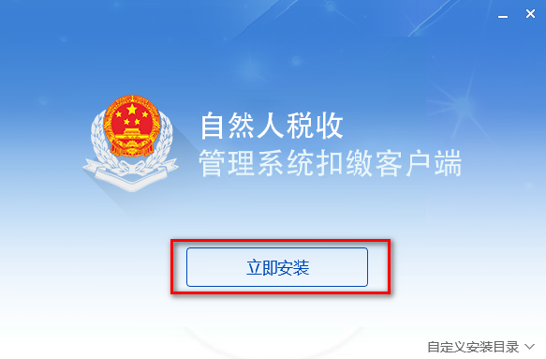
系统日常操作-初始化设置
点击立即安装，默认安装在C盘
点击自定义安装，可以自己选择安装路径

Slide 67
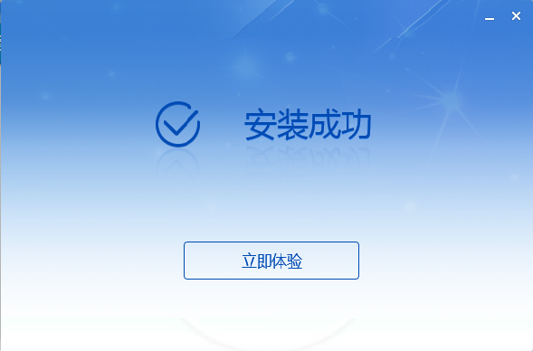
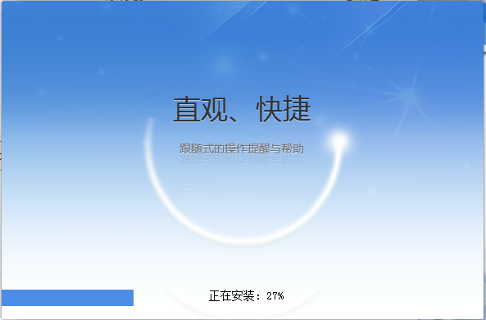
系统日常操作-初始化设置-系统安装

Slide 68
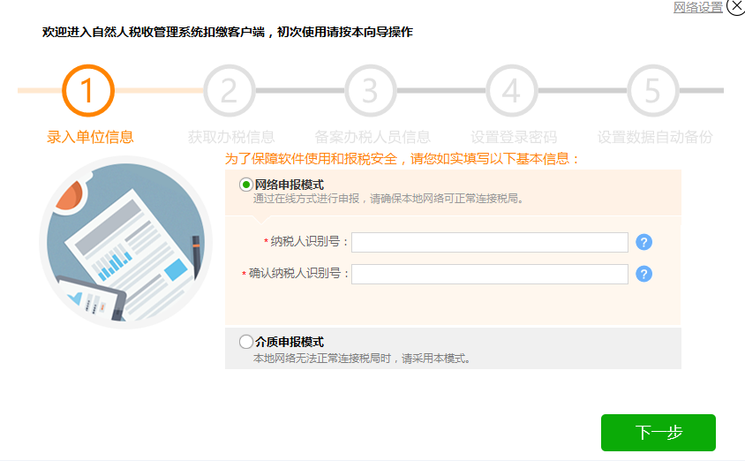
系统日常操作-初始化设置
鼠标移上去显示对应帮助信息.
注：带*号的为必填项

Slide 69
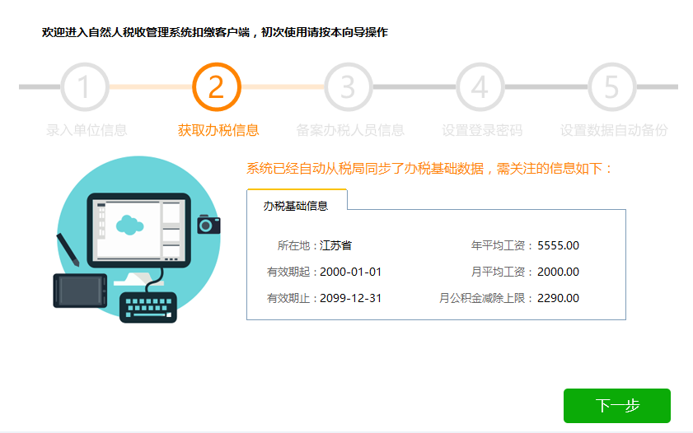
系统日常操作-初始化设置
自动同步办税基础信息

Slide 70
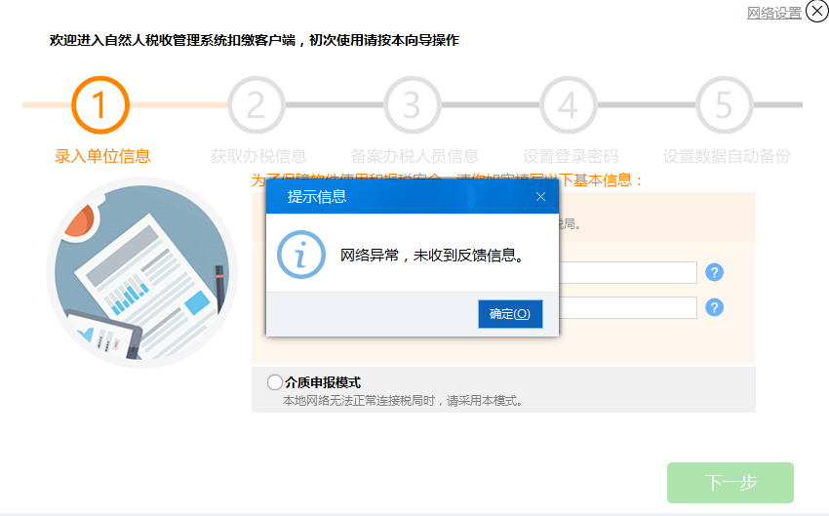
系统日常操作-初始化设置
若需使用代理服务器进行外部网络连接，请点击“网络设置”按钮进行操作。
提示“网络异常，未收到反馈信息”，用户可点击“确定”按钮，可进行网络设置操作

Slide 71
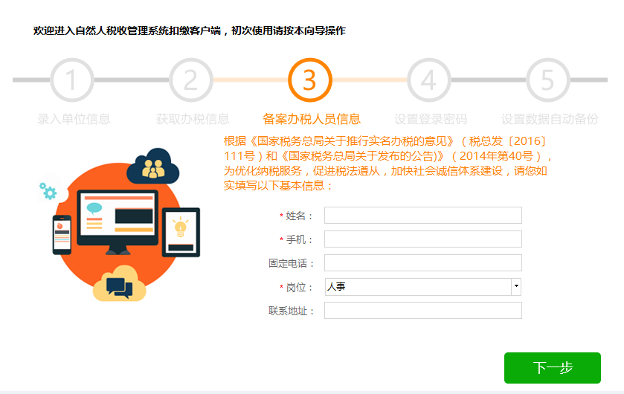
系统日常操作-初始化设置
带*号的为必录项

Slide 72
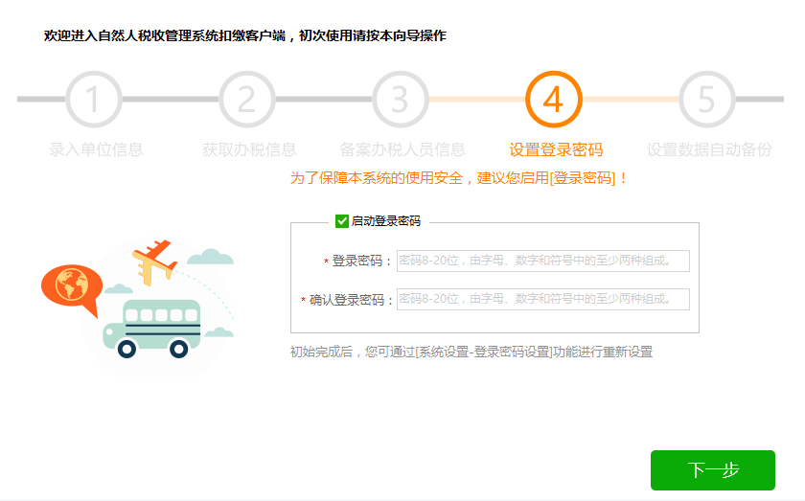
系统日常操作-初始化设置
登陆密码由8-20位字母、数字和符号至少两种以上字符组成，区分大小写
如果不需要登陆密码可以把“启用登陆密码”勾选取消

Slide 73
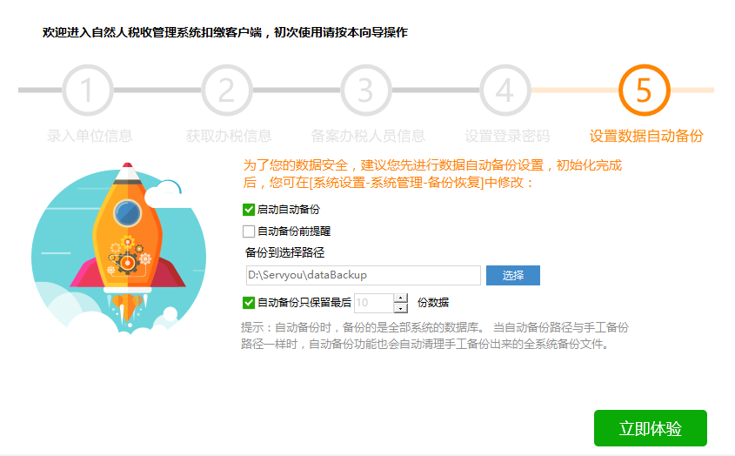
系统日常操作-初始化设置
1、用户可以勾选“启动自动备份”选项，每次退出系统时，系统都自动备份数据；
2、用户可以勾选“自动备份前提醒”选项，每次退出系统时，都会弹出是否需要备份的提示，可以自行选择是否备份；

Slide 74
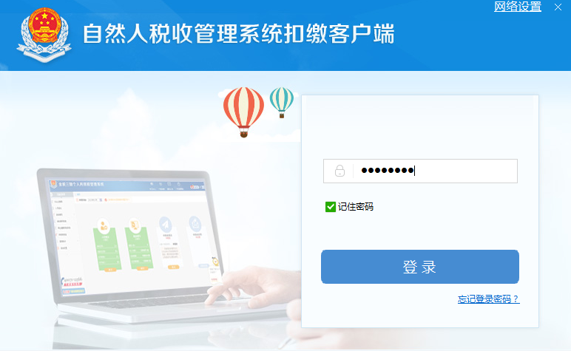
系统日常操作-初始化设置
右上角可以进行网络设置
1.勾选“记住密码”按钮，系统可以记录用户的登陆密码
2.如果在安装向导第四步中不勾选“启用登陆密码“，则不出现本界面，系统直接进入主界面

Slide 75
系统日常操作
初始化设置
1
日常操作
2

Slide 76
系统日常操作
人员信息采集
下月正常申报
申报成功
报表填写
申报表报送
申报及反馈
缴款及反馈
2
3
4
5
6
1
扣款成功

Slide 77
日常操作—人员信息采集
人员信息采集

Slide 78
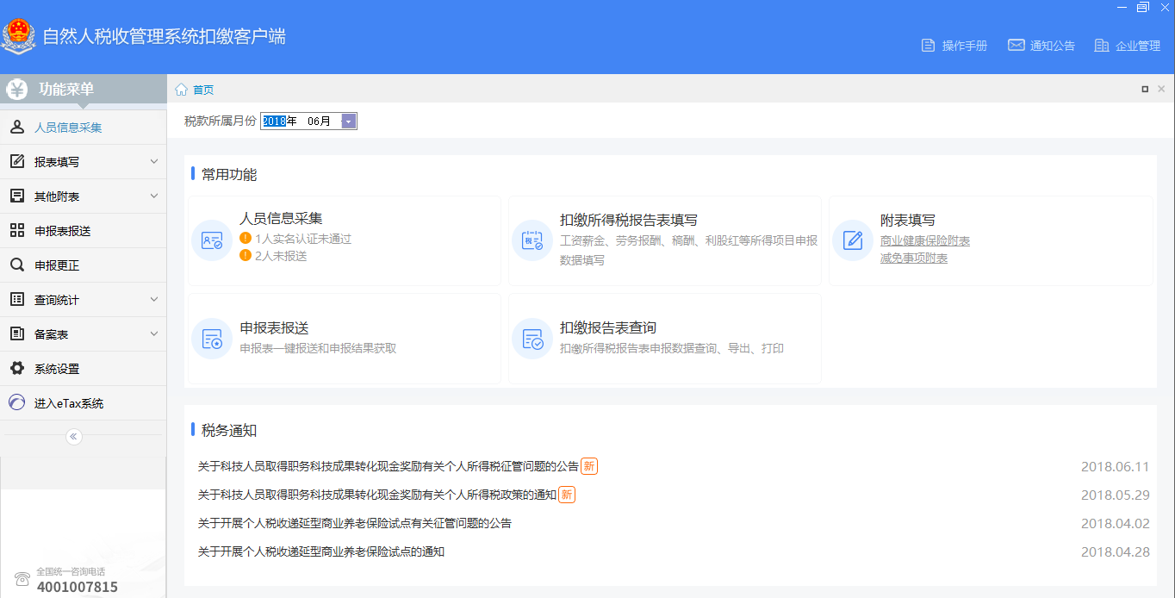
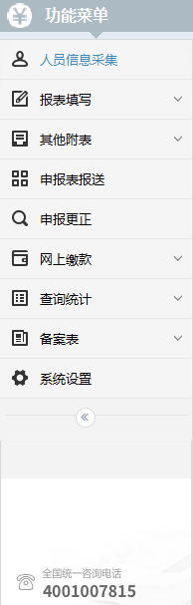
系统日常操作—人员信息采集
用户可点击“操作手册”，可自动下载本系统操作手册进行查看

Slide 79
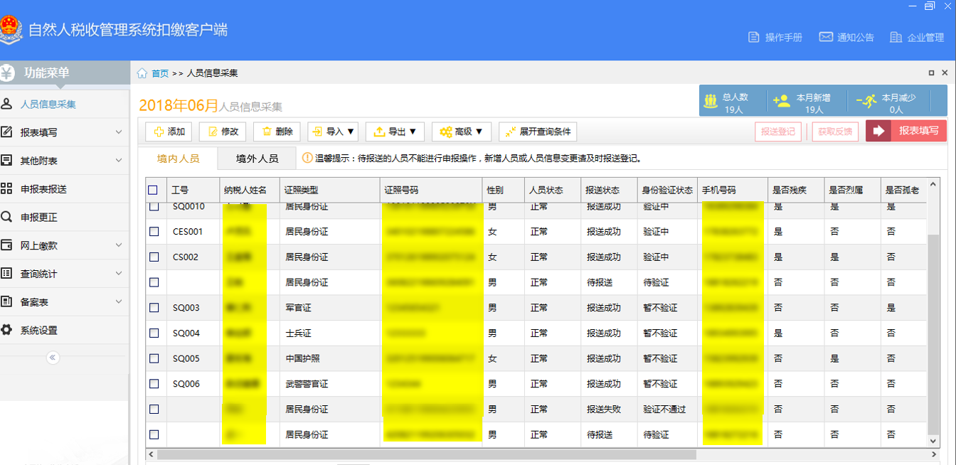
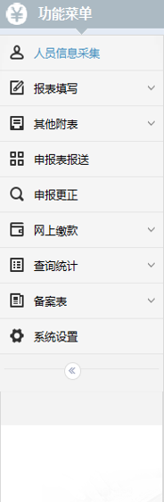
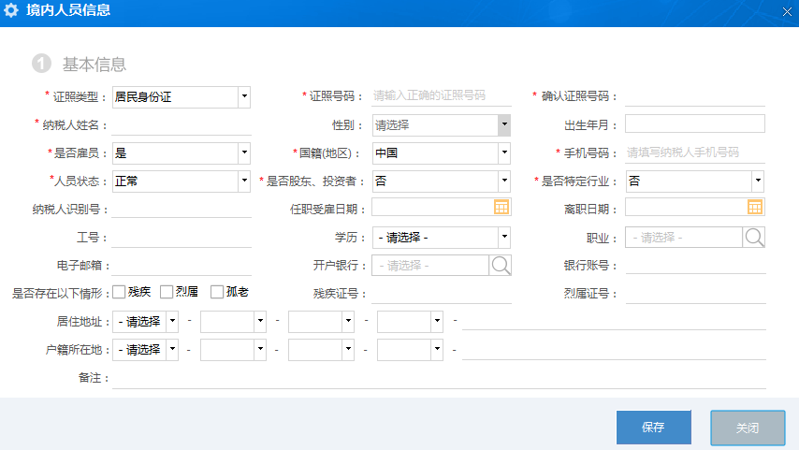
系统日常操作—人员信息采集
1.人员信息采集提供了“添加”、“导入”两种方式可以录入纳税人信息；
2.点击“添加”可弹出此界面，带*号为必录项
系统增加了跟随式帮助，只需要把鼠标移到需要了解的项目上方，下方会自动弹出对应的业务说明。
添加人员信息后默认状态为“待报送”

Slide 80
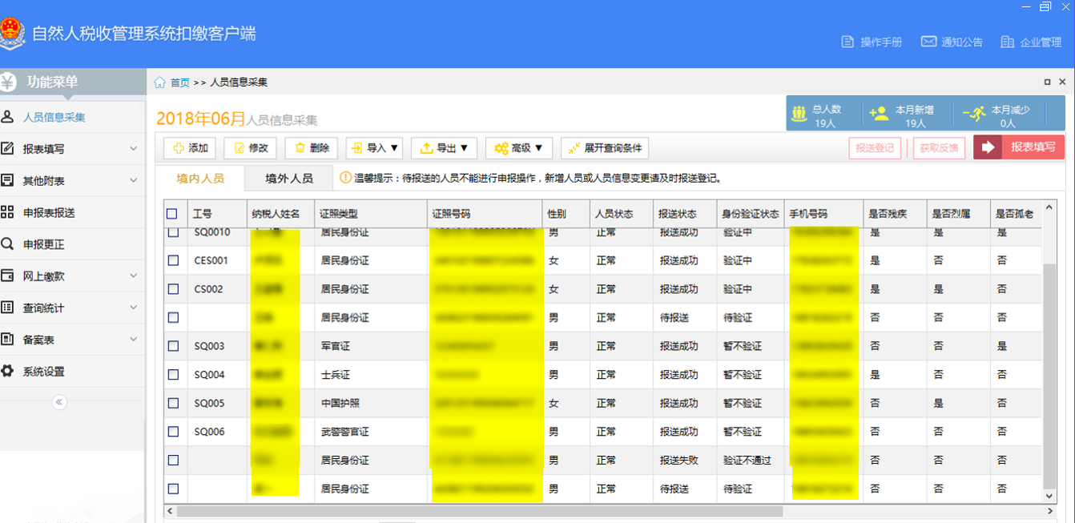

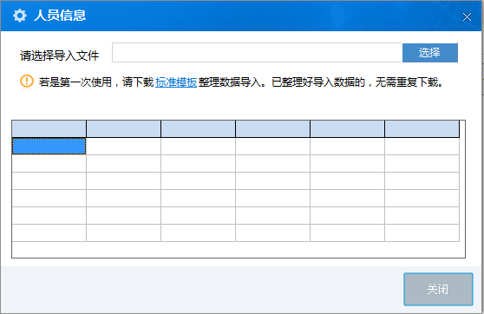
系统日常操作—人员信息采集
1.点击“导入”—“导入文件”可以通过导入EXCEL的方式，系统将展示本界面，用户可将人员信息导入到系统中。
2.点击“标准模板”可以下载人员信息登记标准模板

Slide 81
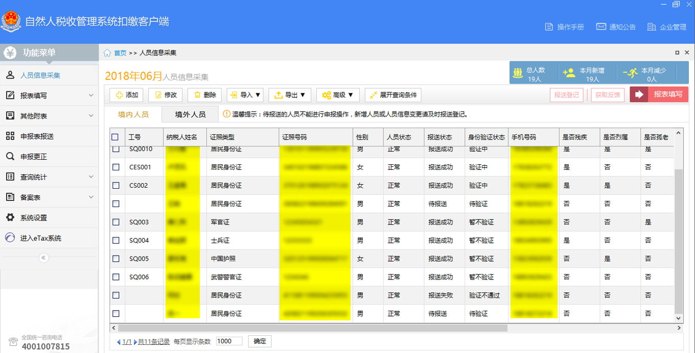
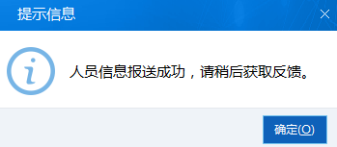
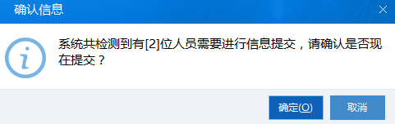
系统日常操作—人员信息采集
人员信息填写完成后，必须点击“报送登记”按钮，把“待报送”状态的人员信息报送给税局端，才能做扣缴申报。
人员信息变更后也需要再次报送。

Slide 82
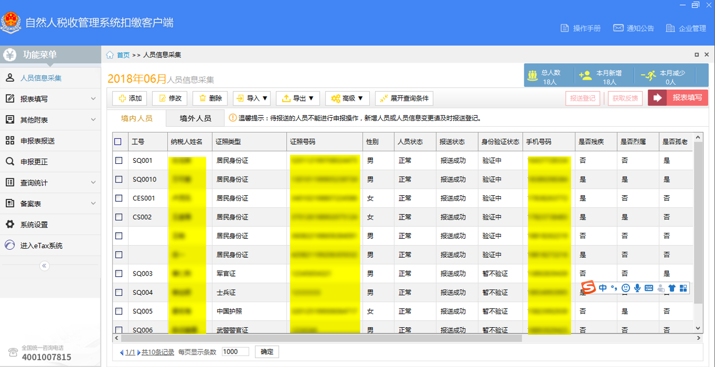
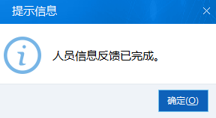

系统日常操作—人员信息采集
1.报送成功后，局端将对居民身份证件进行验证（其他类型证件的验证会陆续增加），未验证时，状态为“验证中”，验证后，系统会自动获取到验证结果，无需用户进行另外的操作（由于涉及跨省数据及外部门信息的对接，系统反馈时间可能较长，请用户耐心等待局端系统反馈）。
2. “身份验证状态”为“未通过”的员工，不会影响用户的业务办理，但根据政策要求，需要用户自行核对和修正错误信息，如已影响到扣缴明细申报准确性的，请用户注意办理更正申报。

Slide 83
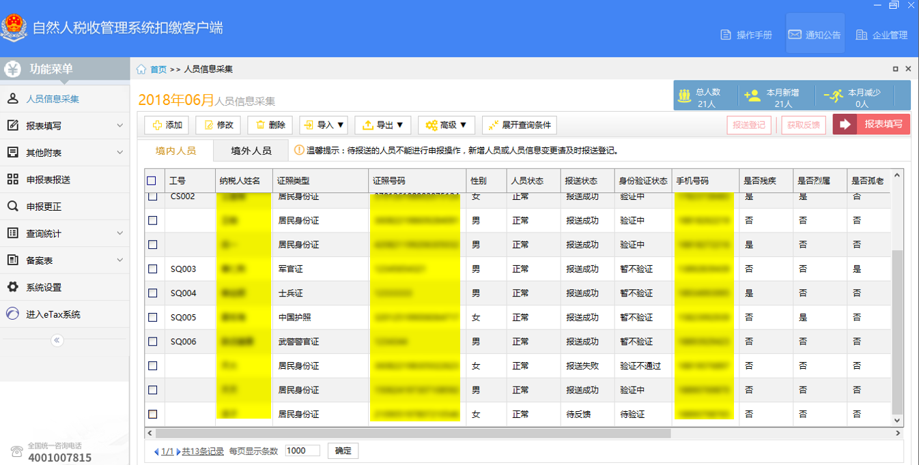
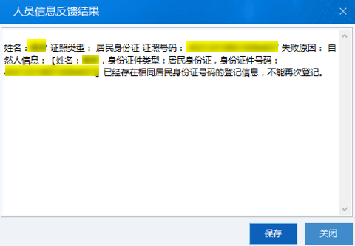
系统日常操作—人员信息采集
人员信息未通过时自动提示

Slide 84
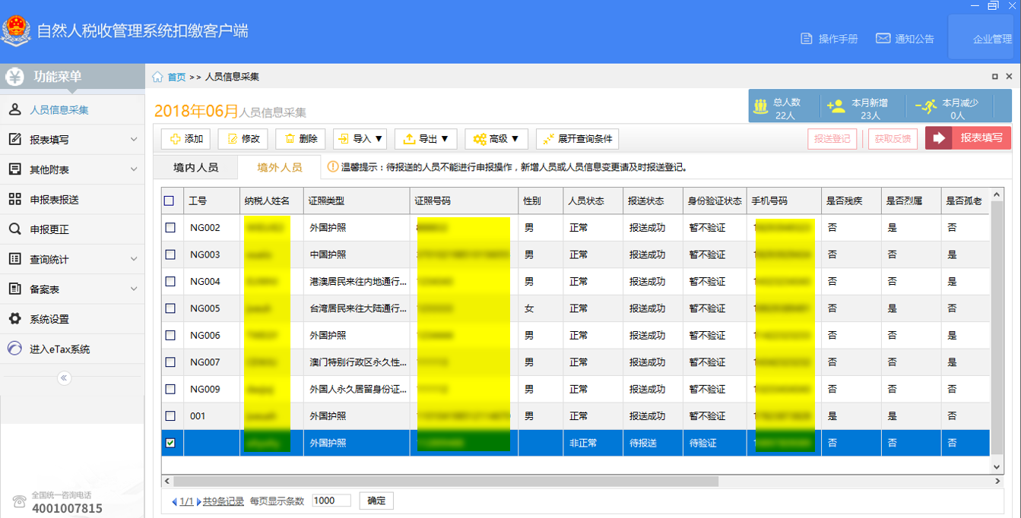
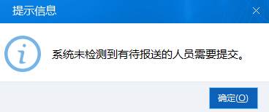
系统日常操作—人员信息采集
在系统中，从未报送登记过，且“人员状态”为“非正常”（即离退人员）的人员无需进行报送。

Slide 85
日常操作--填写报表
填写报表

Slide 86
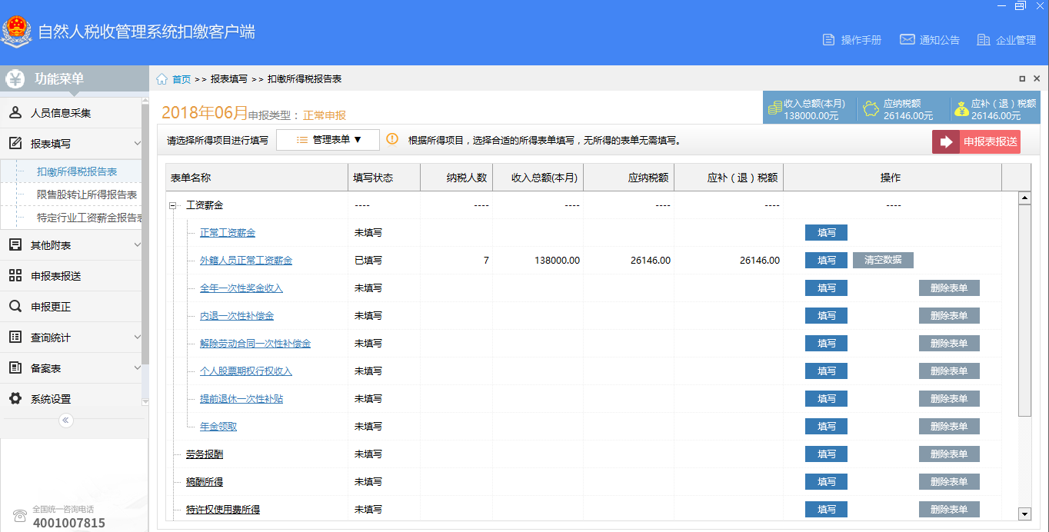
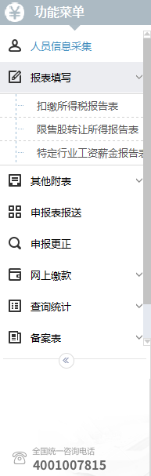
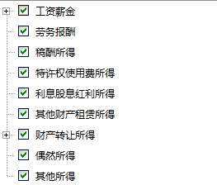
系统日常操作—填写报表
1.点击“管理表单”，用户可以自行选择自己需要填写的表单；
2.“限售股转让所得报告表”和“特定行业工资薪金报告表”列单独显示在左侧
点击“填写”可以进入工资薪金导入界面

Slide 87
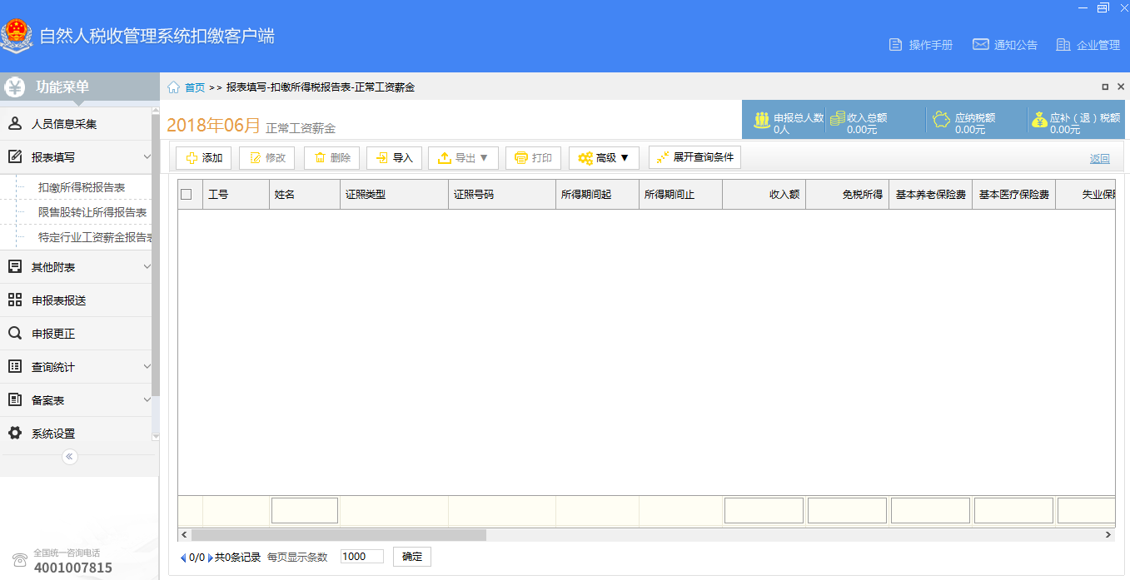
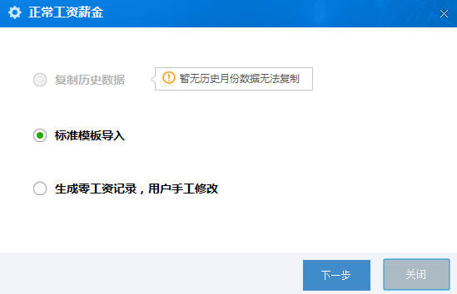
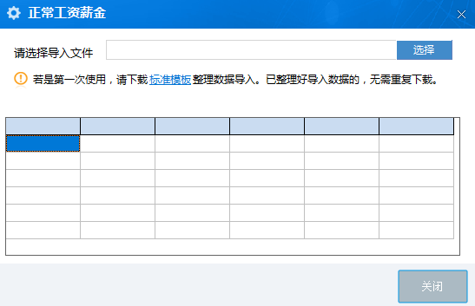
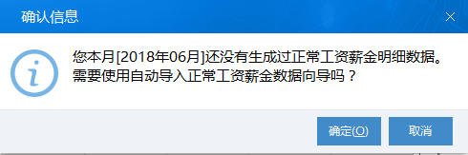
系统日常操作—填写报表
系统提供了三种导入方式
1、复制历史数据
2、标准模板导入
3、生成零工资，用户手工修改
如点击“标准模板导入”将出现本界面，用户可批量导入。
系统里未录入工资时会有该提示，点击确定，进入正常工资薪金导入界面

Slide 88
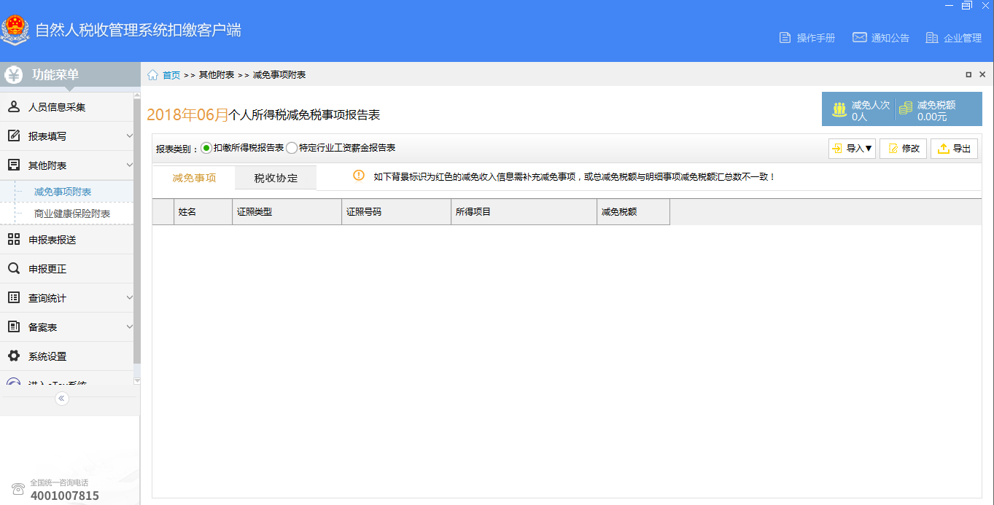
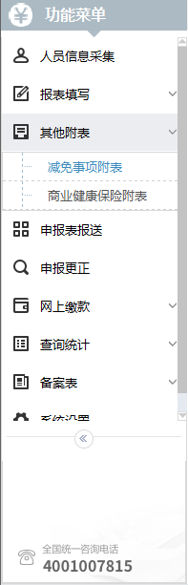
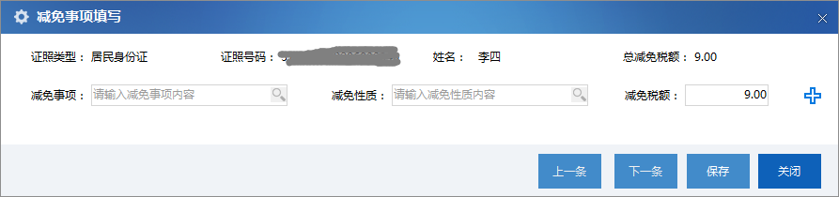

系统日常操作—填写报表
1.减免事项：当填写的表单中减免税额不为0时，系统会自动生成减免事项，需要在本功能中填写减免事项详细信息。
2.税收协定：当非工资薪金收入（特许权使用费、利息股息红利所得）的税率不为20%时自动生成税收协定记录，需要在本功能中填写税收协定的详细信息
双击可以进行减免事项的填写，选择好减免事项后会自动对应减免性质，检查无误后，点击保存

Slide 89
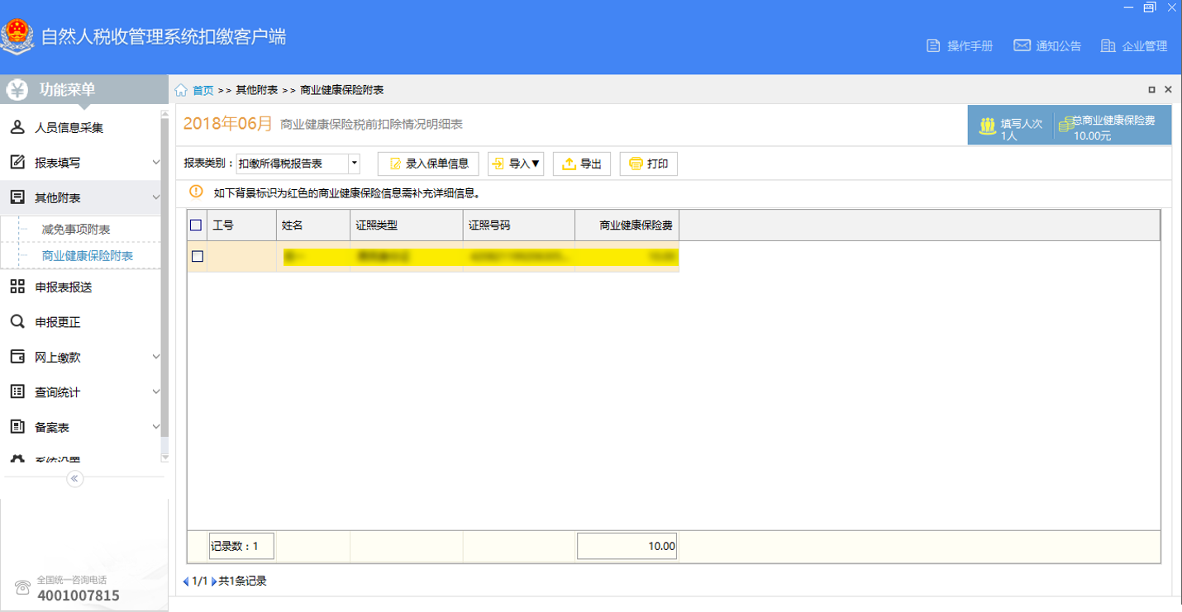
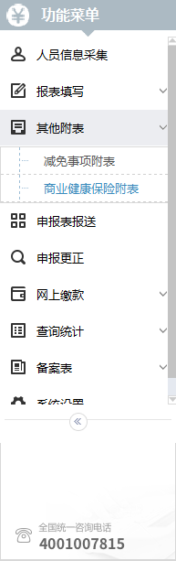
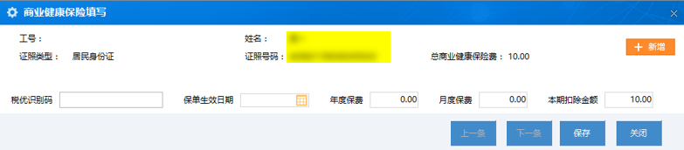
系统日常操作—报表填写
有扣缴义务人的个人自行购买、单位统一组织为员工购买或者单位和个人共同负担购买符合规定的商业健康保险产品，扣缴义务人在填报《扣缴个人所得税报告表》时，应将当期扣除的个人购买商业健康保险支出金额填至税前扣除项目“其他”列中，并同时填报《商业健康保险税前扣除情况明细表》。其中，个人自行购买符合规定的商业健康保险产品的，应当及时向扣缴义务人提供保单凭证。
点击录入保单信息可进入此界面。注：税优识别码不能为空

Slide 90
日常操作—申报表发送
申报表报送

Slide 91
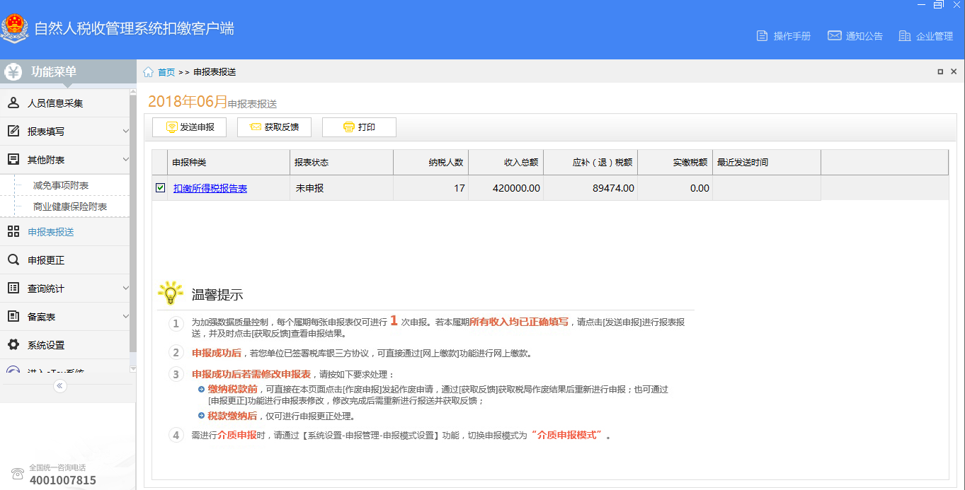
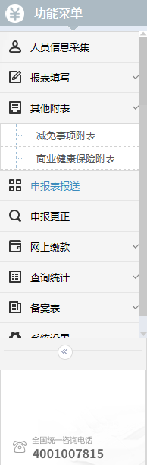
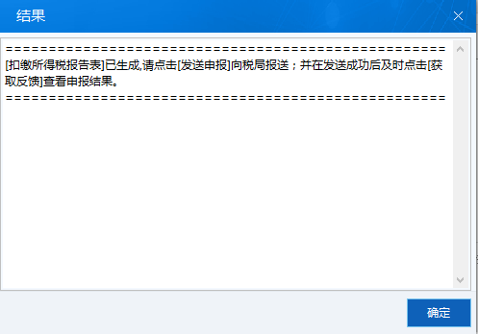
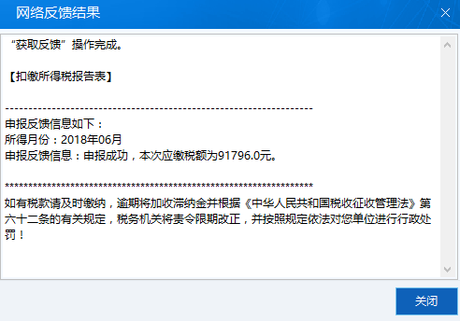
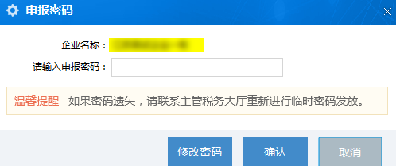
系统日常操作—申报表发送(网络报送)
发送申报提供了网络报送和介质报送两种报送方式
现为网络报送界面：
1、选择“申报表报送”按钮
2、点击“发送申报”系统自动开始发送数据。
申报成功后可自动获取反馈结果，也可手动点击“获取反馈”按钮进行获取申报结果
点击申报表报送可以根据所填写的表单自动生成申报表
系统支持多种身份安全认证方式，采用申报密码方式的地区，在申报时需要输入申报密码

Slide 92
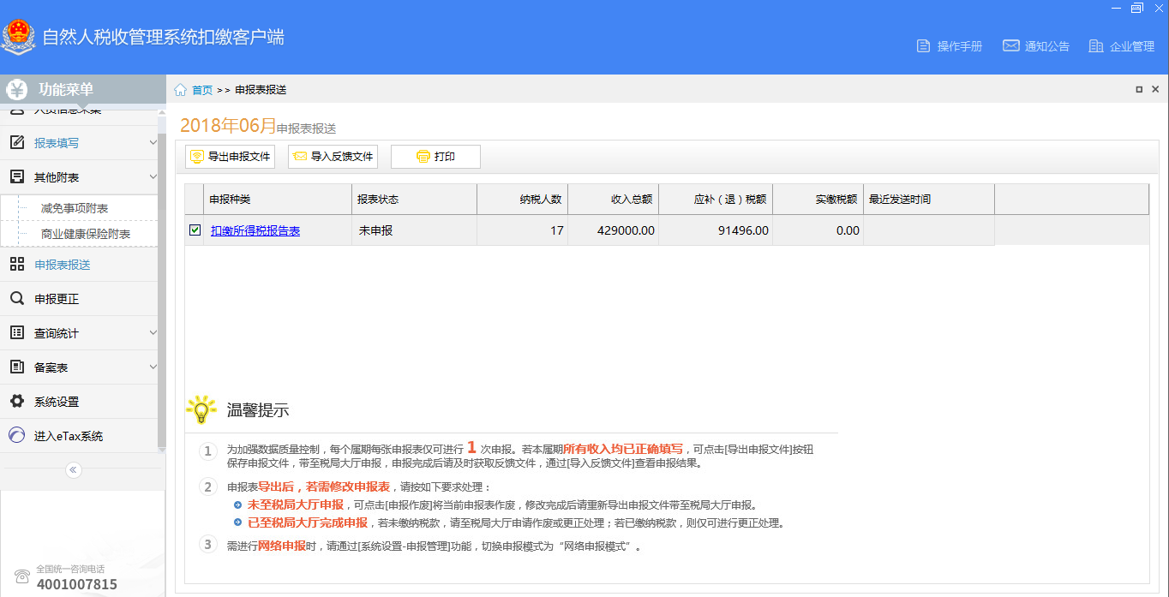
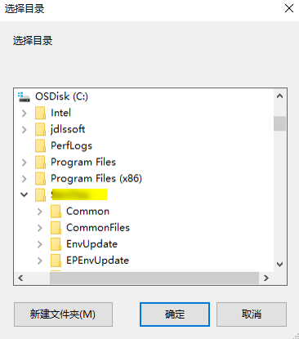
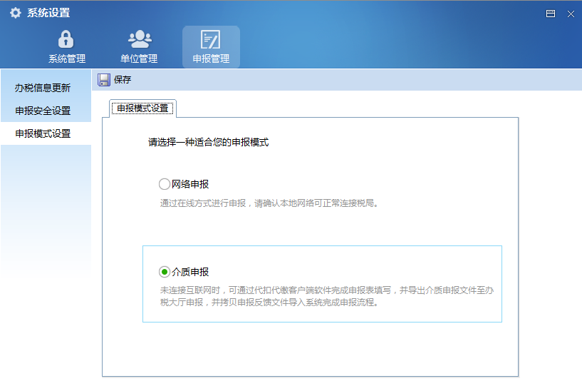
系统日常操作—申报表发送（介质报送）
若用户选了介质报送方式：
1、选择“申报表报送”按钮；
2、点击“导出申报文件”按钮，系统将导出数据至本电脑，用户携带“介质申报文件”去主管税务局申报
申报表导出后，若需修改申报表：
1、未至税局大厅申报，可点击“申报作废”将当前申报表作废，修改完成后重新导出申报文件带至税局大厅申报。
2、已至税局大厅完成申报，若未缴纳税款，请至税局大厅申请作废或更正处理；若已缴纳税款，则仅可进行更正处理

Slide 93
日常操作—申报更正
申报更正

Slide 94
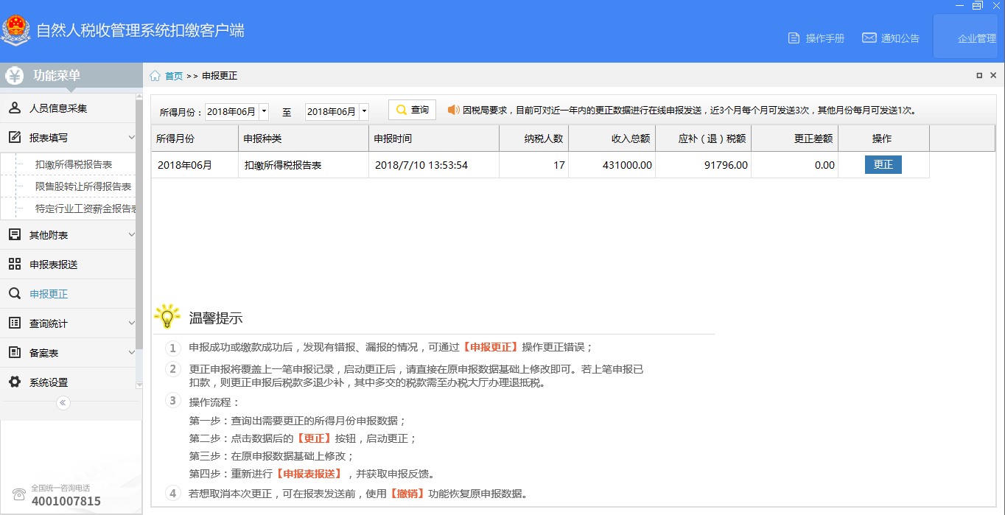
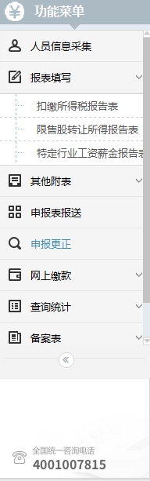
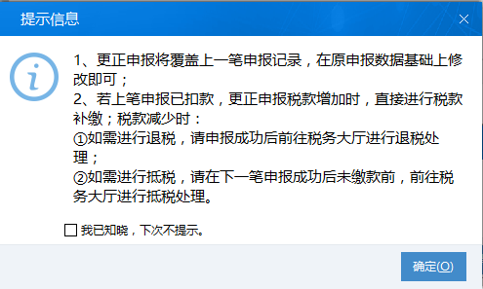

系统日常操作—申报更正
申报成功或缴款成功后，发现有错报、漏报的情况，可通过“申报更正”操作更正错误，点击此处的更正按钮

Slide 95


系统日常操作—申报更正
1.启动更正申报，系统跳转到本页面，在原申报基础上进行修改。
2.申报类型变为更正申报
3.更正完成后重新进行申报表报送

Slide 96



系统日常操作—申报更正
若想取消本次更正，，可在报表报送前，使用“撤销”按钮恢复原申报数据

Slide 97
日常操作—网上缴款
网上缴款

Slide 98



系统日常操作—网上缴款
1.选中报表，点击“立即缴款”即可发起缴税业务。在此之前，需要核对三方协议的开户行、账户名称等基本信息；
2.点击“确认扣款”发起扣款，进度条刷新完毕后得到缴款结果
3.系统会自动获取缴款反馈，也可以通过手动点击“缴款反馈”按钮获取缴款反馈信息。

Slide 99
日常操作—查询统计
查询统计

Slide 100
日常操作—查询统计
查询统计下有5个查询菜单：申报明细查询、申报情况查询、扣缴报告表查询、个人收入统计、分项目分税率统计。
申报情况查询默认查看当月申报情况，所得月份可选

Slide 101
日常操作—查询统计
申报明细查询：
本查询功能主要针对纳税人，查询其申报的项目与金额等详细情况。
申报情况查询：
本查询功能主要用于查询扣缴义务人的申报情况
扣缴报告表查询：
本查询功能主要用于查询扣缴义务人的申报状态。
个人收入统计：
查询个人的收入和纳税情况，随需导出或打印出各种个人收入纳税明细表，便于您索取完税证明，或根据员工需要打印。
分项目分税率查询：
自动生成分所得项目分税率的汇总申报表，用于打印留存或提供给税务局。

Slide 102
日常操作-备案表
备案表

Slide 103


日常操作-备案表
对于股权奖励、转增股本的个人，需要依法缴纳个人所得税，对于一次性缴纳个税有困难的，可以分期缴纳，分期的期限不超过5年。需要提前向税务机关备案，提交分期计划。

Slide 104

日常操作-备案表
1.非上市公司授予本公司员工的股票期权、股权期权、限制性股票和股权奖励，符合规定条件的，经向主管税务机关备案，可实行递延纳税政策，即员工在取得股权激励时可暂不纳税，递延至转让该股权时纳税。
2.上市公司实施股权激励，个人选择在不超过12个月期限内缴税的，上市公司应自股票期权行权、限制性股票解禁、股权奖励获得之次月15日内，向主管税务机关报送《上市公司股权激励个人所得税延期纳税备案表》。
3.个人以技术成果投资入股境内非上市公司并选择递延纳税的，被投资公司向主管税务机关办理相关个人所得税递延纳税备案事宜时填报。企业应于被投资公司取得技术成果并支付股权之次月15日内报送。
4.实施符合条件股权激励的非上市公司和取得个人技术成果的境内公司，在递延纳税期间向主管税务机关报告个人相关股权持有和转让情况。应于每个纳税年度终了30日内报送本表。

Slide 105



日常操作-备案表
将职务科技成果转化为股份、投资比例的科研机构、高等院校或者获奖人员向主管税务机关办理暂不征收个人所得税备案。

Slide 106



日常操作-备案表
科技人员取得职务科技成果转化现金奖励，扣缴义务人向主管税务机关办理相关个人所得税备案时填报。

Slide 107
系统日常操作—企业管理
企业管理

Slide 108



系统日常操作—企业管理
企业管理里可以进行企业的增加、删除、和切换企业的操作
录入需要增加企业的纳税人识别号和纳税人名称后点击保存即可增加成功

Slide 109
系统日常操作—系统设置
系统设置分为三大模块：
系统管理
单位管理
申报管理

Slide 110

系统日常操作—系统设置
系统管理：可进行网络设置、数据备份恢复、设置登陆密码的操作

Slide 111

系统日常操作—系统设置
单位管理：可查看单位的基本信息，是否上市公司的设置、单位邮箱和公司股本额的填写。同时可进行通行密码的更改和办税人员信息的维护

Slide 112

系统日常操作—系统设置
申报管理：可对办税信息进行更新，更新方式有网络下载和介质导入两种，其中介质导入需要从税局拷取介质初始化文件

Slide 113

系统日常操作—系统设置
申报安全设置：可对发送报表的申报密码进行修改

Slide 114

系统日常操作—系统设置
申报模式设置：可对申报模式进行修改，申报模式有网络申报和介质申报两种选择，其中介质申报需导出介质申报文件至税局大厅申报，并拷贝申报反馈文件导入系统中完成申报流程。

Slide 115

培训内容概要
个税系统概述
1
目 录
大 纲
系统日常操作
2
常见问题
3

Slide 116
常见问题——申报密码
申报密码忘记了，怎么办

Slide 117
常见问题——申报密码
申报密码是什么？
申报密码是为了防止他人恶意申报，在发送申报
前要求输入的验证机制。
申报密码哪里获取？
申报密码在首次使用系统申报时可以
从税局大厅获取。
申报密码修改后忘记了？
如果申报密码忘记可重新从税局大厅获取，大厅
会将密码重置，随机生成一串密码。

Slide 118
常见问题——信息更新
纳税人登记信息发生变化，如何更新？

Slide 119

常见问题——信息更新
如单位名称发生变更，可以在此界面网络下载或者是介质导入获取下载更新客户端数据。注：介质导入需要从税局拷取介质初始化文件

Slide 120
常见问题——代理服务器上网
如果公司网络是代理上网的，需要怎么设置？

Slide 121
常见问题——代理服务器上网
测试代理服务器是否通畅
勾选“使用代理服务器”填写服务器地址和端口

Slide 122
常见问题——员工离职
员工离职了，但人员信息采集里删除不了，怎么操作？

Slide 123
常见问题——员工离职
如果该员工之前在系统中申报过，则系统不允许直接删除该员工的人员信息。但可以通过修改人员状态：在职（正常）、离职（非正常）
如果该员工在系统中已登记未报送，则可以在系统中直接删除

Slide 124

常见问题——员工离职

Slide 125
常见问题——申报更正
申报更正适用场景，负数更正是否也允许？

Slide 126
常见问题——申报更正
更正申报，即可以调整人员数量，也可以调整收入金额等信息。
更正申报，申报表的应补退税额较原来即可能增大，也可能减小。如果减小，则需要到税局办理抵退税业务。
申报表更正必须在该笔申报获取申报成功的反馈后才能进行。

Slide 127
0 4
自然人自行申报的处理

Slide 128

因未查到我省的情况，以北京市税务局为例讲解

Slide 129
系统安装运行完毕后，将出现此画面
请在此按规定输入真实信息

Slide 130
输入完信息后，点击“注册”后，显示以下内容
在相应栏目内填写完整真实信息，然后点击“下一步”

Slide 131
注册后的纳税人可以选择“实名认证”的选项：可以通过“银联、支付宝、微信、纳税申报信息、税务机关窗口”等方式进行实名认证。

Slide 132
选择通过“银联卡进行认证”后出现的画面

Slide 133

1.1.1
远程实名认证 — Web端
用户携带本人身份证件去本地的办税大厅申请系统注册码，完成注册实名认证。
适用于已经在支付宝注册并通过实名认证的用户，可通过登录支付宝系统完成授权来认证（此方式只支持居民身份证）
用户通过中国银联的银行卡信息验证服务来完成身份实名认证。

Slide 134


1.1.1.1
WEB-银联认证注册
1.选择银行卡注册，点击【下一步】；
2. 填写带*号项目进行身份验证，完成后点击【下一步】
3.设置登录信息。
Notes:
拥有银行卡的用户可选择银联认证注册方式来完成实名注册，注册时需要录入您在发卡银行预留的卡号、姓名、证件号码、手机号，然后通过中国银联的银行卡信息验证服务来完成实名注册，此方式适用于所有的证件类型注册

Slide 135



1.1.1.2
WEB-支付宝实名注册
2.输入身份证号、姓名后，点击【下一步】，打开手机支付宝APP的扫一扫
1.选择银行卡注册，点击【下一步】；
3.功能扫描网页二维码完成人脸识别认证。

Slide 136
盼望听到您的声音
办税服务厅：6225662

